Slide 1

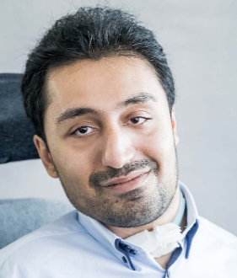
Saif Al-Dilaimi
Software Entwickler
saif.aldilaimi@icloud.com
Einführung in
Mask R-CNN

Slide 2
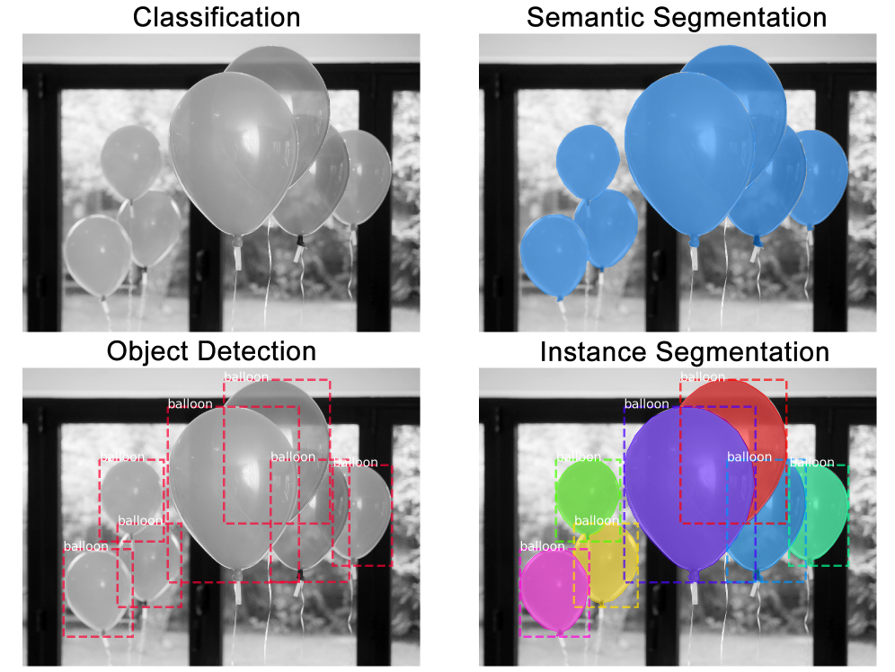
Allgemein Recap
Source: https://engineering.matterport.com/splash-of-color-instance-segmentation-with-mask-r-cnn-and-tensorflow-7c761e238b46

Slide 3
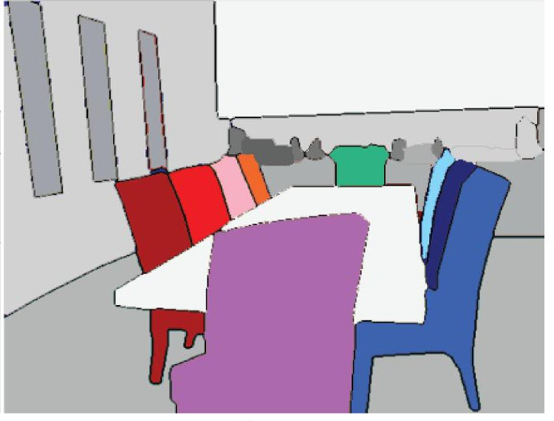
Allgemein Mask R-CNN
Mask R-CNN wurde im Jahr 2017 veröffentlicht und bestehen aus zwei Stages
Die 1. Stage scannt das Bild und erzeugt Regionen die evtl. ein Objekt beinhalten
Die 2. Stage klassifiziert die Regionen und erzeugt die bounding boxes, sowie die Maske

Slide 4
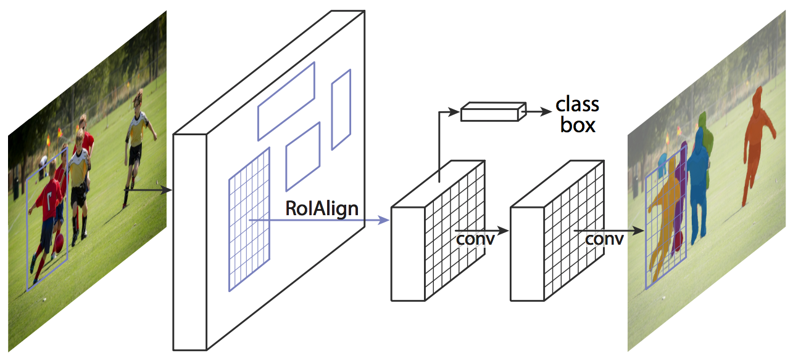
Allgemein Mask R-CNN
Source: https://arxiv.org/abs/1703.06870

Slide 5
Mask R-CNN Bestandteile
Backbone
Region Proposal Network (RPN)
ROI Classifier &
Bounding Box Regressor
Segmentation Masks

Slide 6
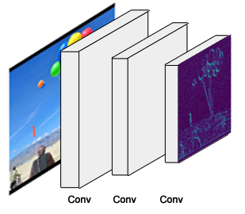
Mask R-CNN Backbone
Das Backbone besteht aus einem traditionellen CNN (ResNet50/101) das features extrahieren soll
Die ersten Layers sollen gewisse features wie Kanten oder Ecken extrahieren
Die tieferen Layers sollen dann genauere Informationen liefern über das Objekt (Auto, Person)

Slide 7
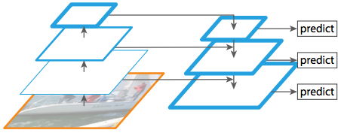
Mask R-CNN Backbone – Feature Pyramid Network (FPN)
Das Backbone bestehend aus einem CNN ist zwar ausreichend aber kann verbessert werden
FPN ermöglicht die (wieder) Nutzung von features aus höheren Layers in tieferen Layers
Dies ermöglicht die Optimierung der Vorhersagen, da mehr Informationen verarbeitet werden
Mask R-CNN nutzt das ResNet101 gefolgt von einem FPN als Backbone
Source: https://arxiv.org/abs/1612.03144

Slide 8
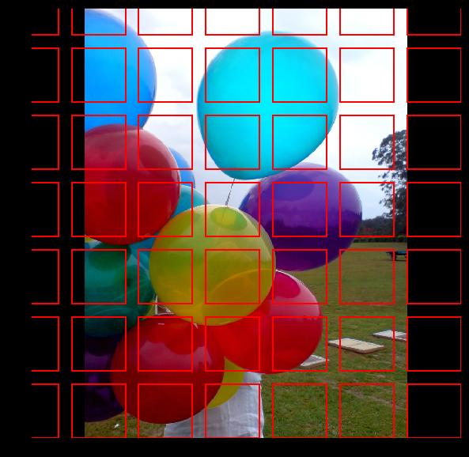
Mask R-CNN Region Proposal Network (RPN)
Das RPN ist ein sehr leichtes Netzwerk, dass Bilder nach Regionen scannt, um Objekte zu finden
Die Regionen werden auch „anchors“ genannt, welche boxen über das Bild verteilt
Es werden bis zu 200k anchors in verschiedenen Größen erzeugt, um das gesamte Bild abzudecken
Source: https://arxiv.org/abs/1612.03144

Slide 9
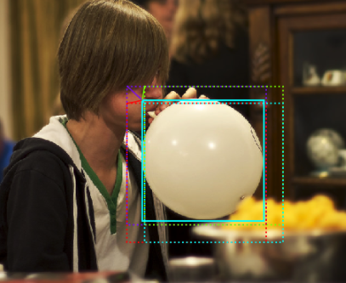
Mask R-CNN Region Proposal Network (RPN)
Das RPN erzeugt für jeden anchor zwei outputs: Anchor Class und Bounding Box Delta
Die Anchor Class gibt an, ob sich der Inhalt um ein Hintergrund oder Vordergrund handelt (score)
Bounding Box Delta ist ein anpassungswert, um wie viel man die X, Y, Width, Height anpasst
Wir behalten die Anchors mit den höchsten Scores, da diese höchst wahrscheinlich Objekte enthalten
Source: https://arxiv.org/abs/1612.03144

Slide 10
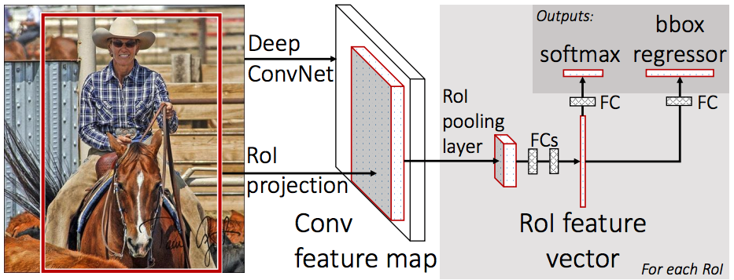
Mask R-CNN ROI Classifier & BBox Regressor
Source: https://arxiv.org/abs/1504.08083

Slide 11
Mask R-CNN ROI Classifier & BBox Regressor
Ähnlich zum RPN erzeugt dieser Classifier auch zwei Outputs: Class und Bounding Box Regression
Class gibt an, ob sich der Inhalt um eines der gesuchten Klassen handelt (Auto, Person, Hund etc.)
Bounding Box Regression gibt die angepassten X, Y, Width, Height Werte zurück
Source: https://arxiv.org/abs/1612.03144

Slide 12
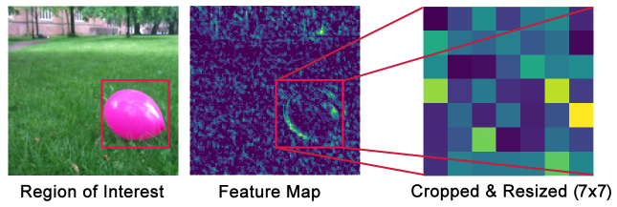
Mask R-CNN ROI Pooling
Source: https://arxiv.org/abs/1612.03144

Slide 13
Mask R-CNN Segmentation Masks
Was wir bisher besprochen haben ist der Aufbau eines Faster R-CNN
Mask R-CNN beinhaltet noch ein Mask Network, welches eine Maske des Objekts erzeugt
Hierfür werden die positiven Regionen des ROI Classifiers genutzt
Source: https://arxiv.org/abs/1612.03144

Slide 14
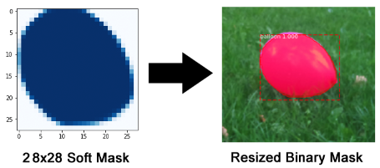
Mask R-CNN Segmentation Masks
Source: https://arxiv.org/abs/1612.03144

Slide 15
Saif Al-Dilaimi
Software Entwickler
saif.aldilaimi@icloud.com
Danke fürs zuhören!
Gleich geht es weiter mit dem nächsten Thema.

